Slide 1
Kako naprej?
Slovensko izobraževanje za učitelje in učiteljice v CERNu in ITERju
10. september 2025

Slide 2
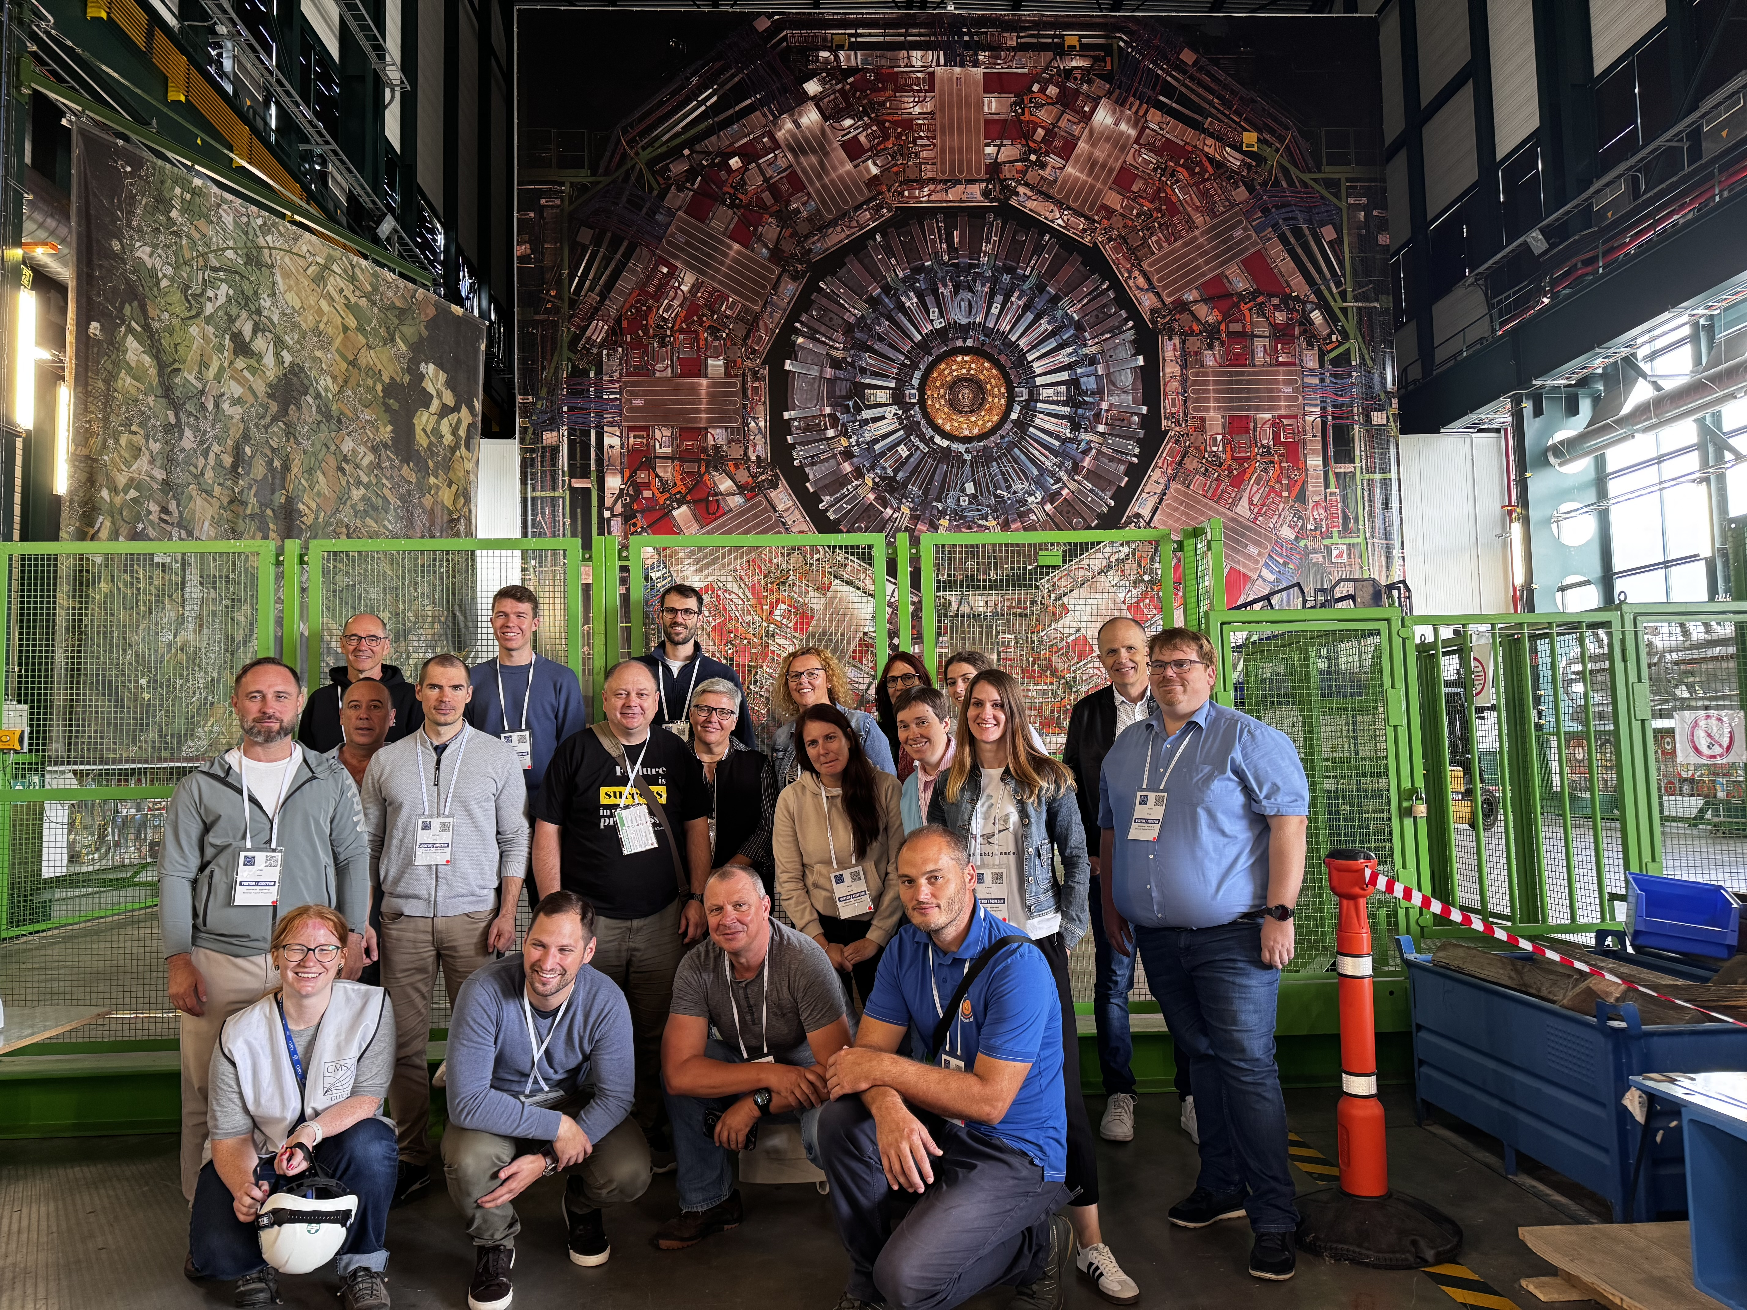
Domača naloga
Delite svoje izkušnje in novo znanje s svojimi dijaki in dijakinjami, kolegi in kolegicami, in splošno javnostjo.
Bodite ambasadorji znanosti in inženirstva (sploh v kontekstu moderne fizike).
Sodelujte, sprašujte, raziskujte!

Slide 3
Obisk CERNa s šolo

Slide 4
Obisk CERNa s šolo
Cena: Obisk je brezplačen (prevoz in prenočišče nista vključena)
Čas prijave: 9 mesecev pred željenim datumom!!
Velikost skupine: 12 – 48 obiskovalcev
Starost skupine: 8+ (je pa lažje če so vsi 16+)
Možna vsebina obiska: ogled Science Gateway, vodeni ogledi, delavnice
Pomembne dodatne informacije:
Odjava je brezplačna! Raje rezervirajte in kasneje odpovejte, kot da čakate predolgo časa.
Jezik: slovenščina vam bo v resnici koristil.
Rezervirajte sami, rezervacije s strani turističnih agencij so lahko problematične.
Sporočite vašim najljubšim CERNovcem ☺

Slide 5
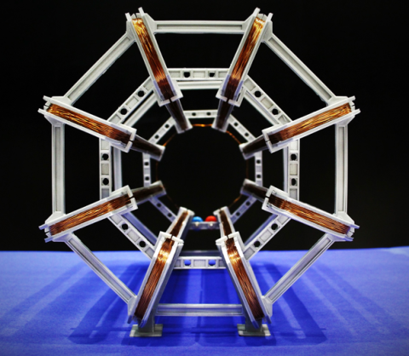
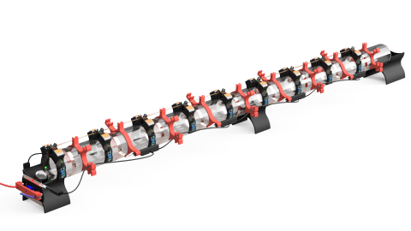
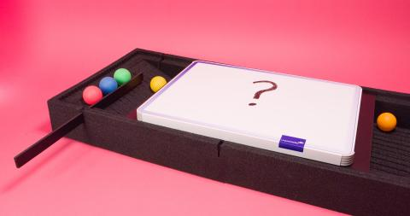
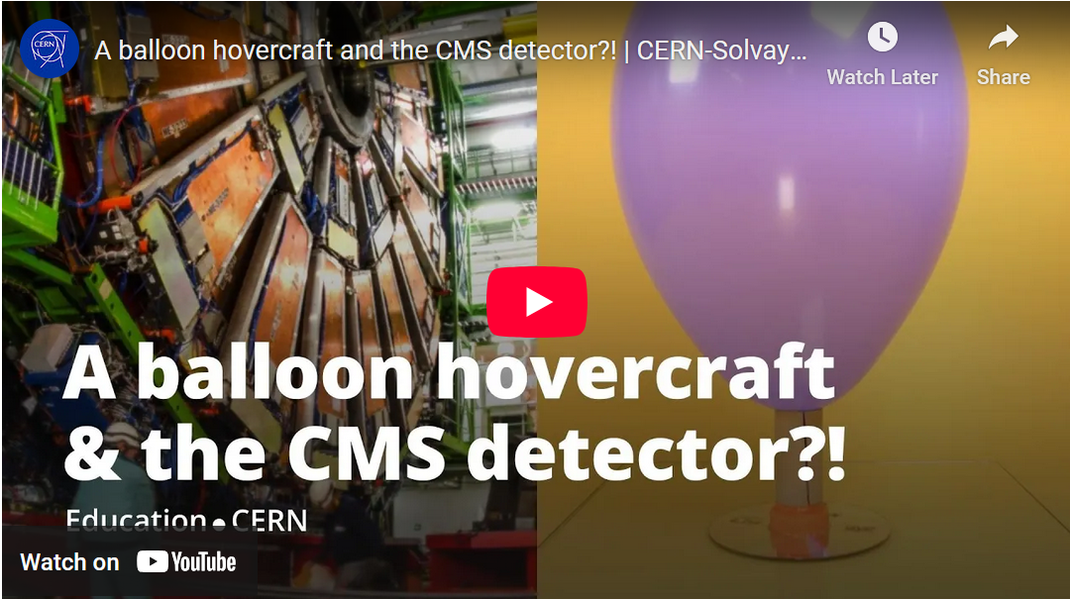
Vpeljava CERNa v šolo
cern.ch/per

Slide 6
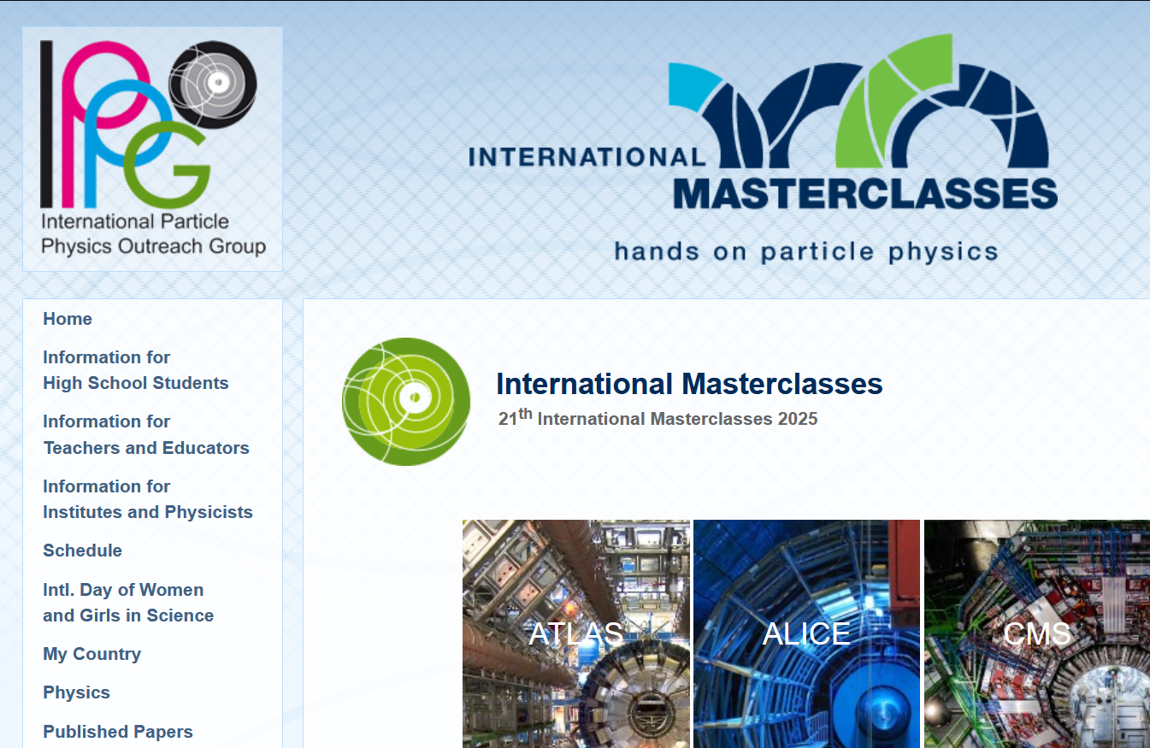
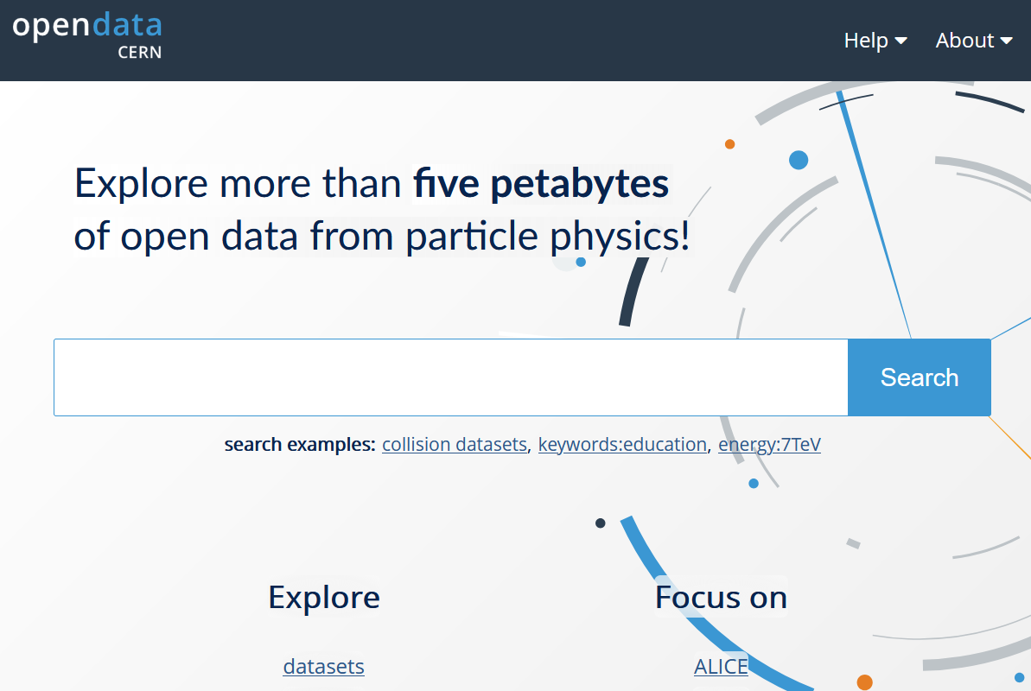
Vpeljava CERNa v šolo
International Masterclasses
Open Data Portal

Slide 7
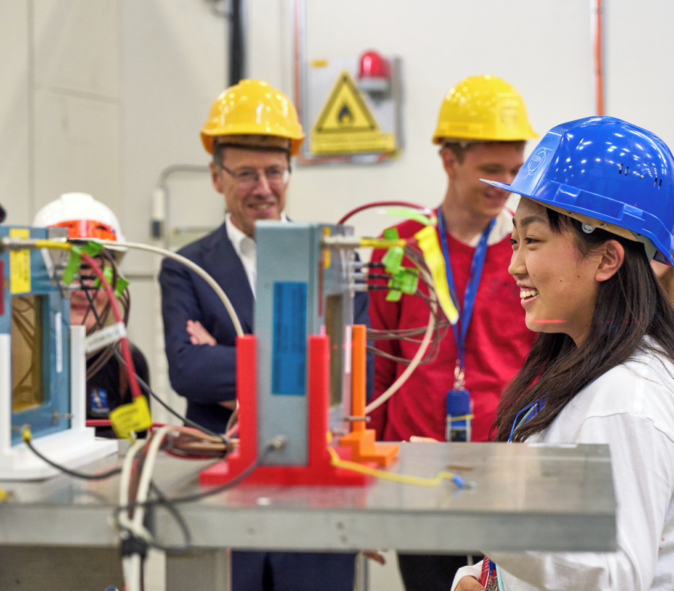
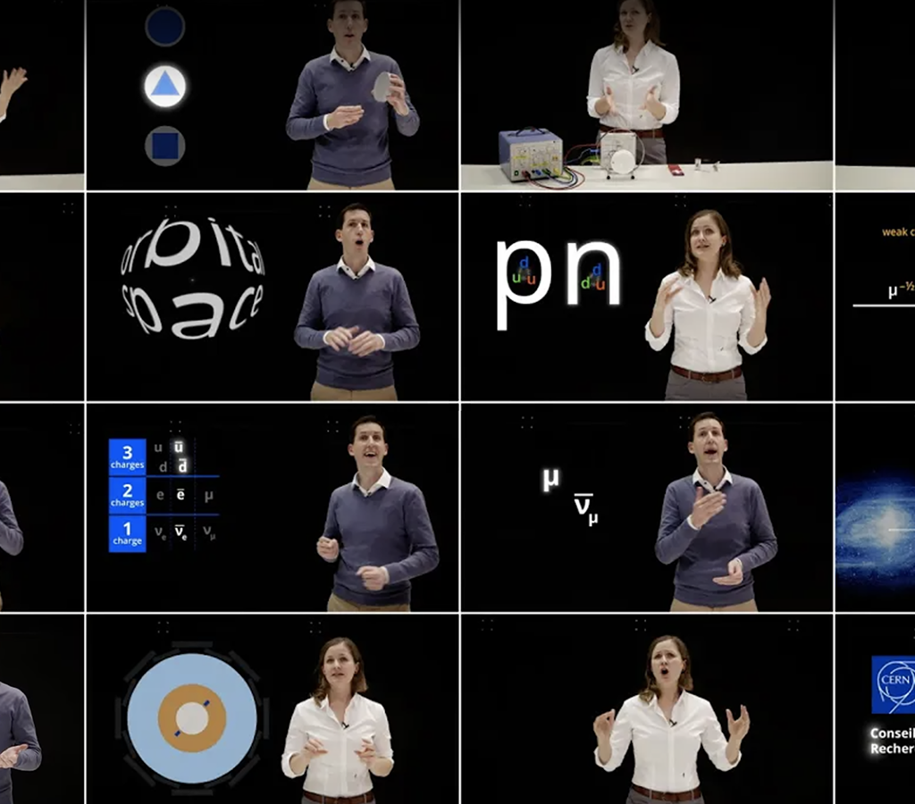
Dijakinje in dijaki v CERNu
CERN-Solvay Education Programme
Beamline 4 Schools
Particle Physics Course

Slide 8
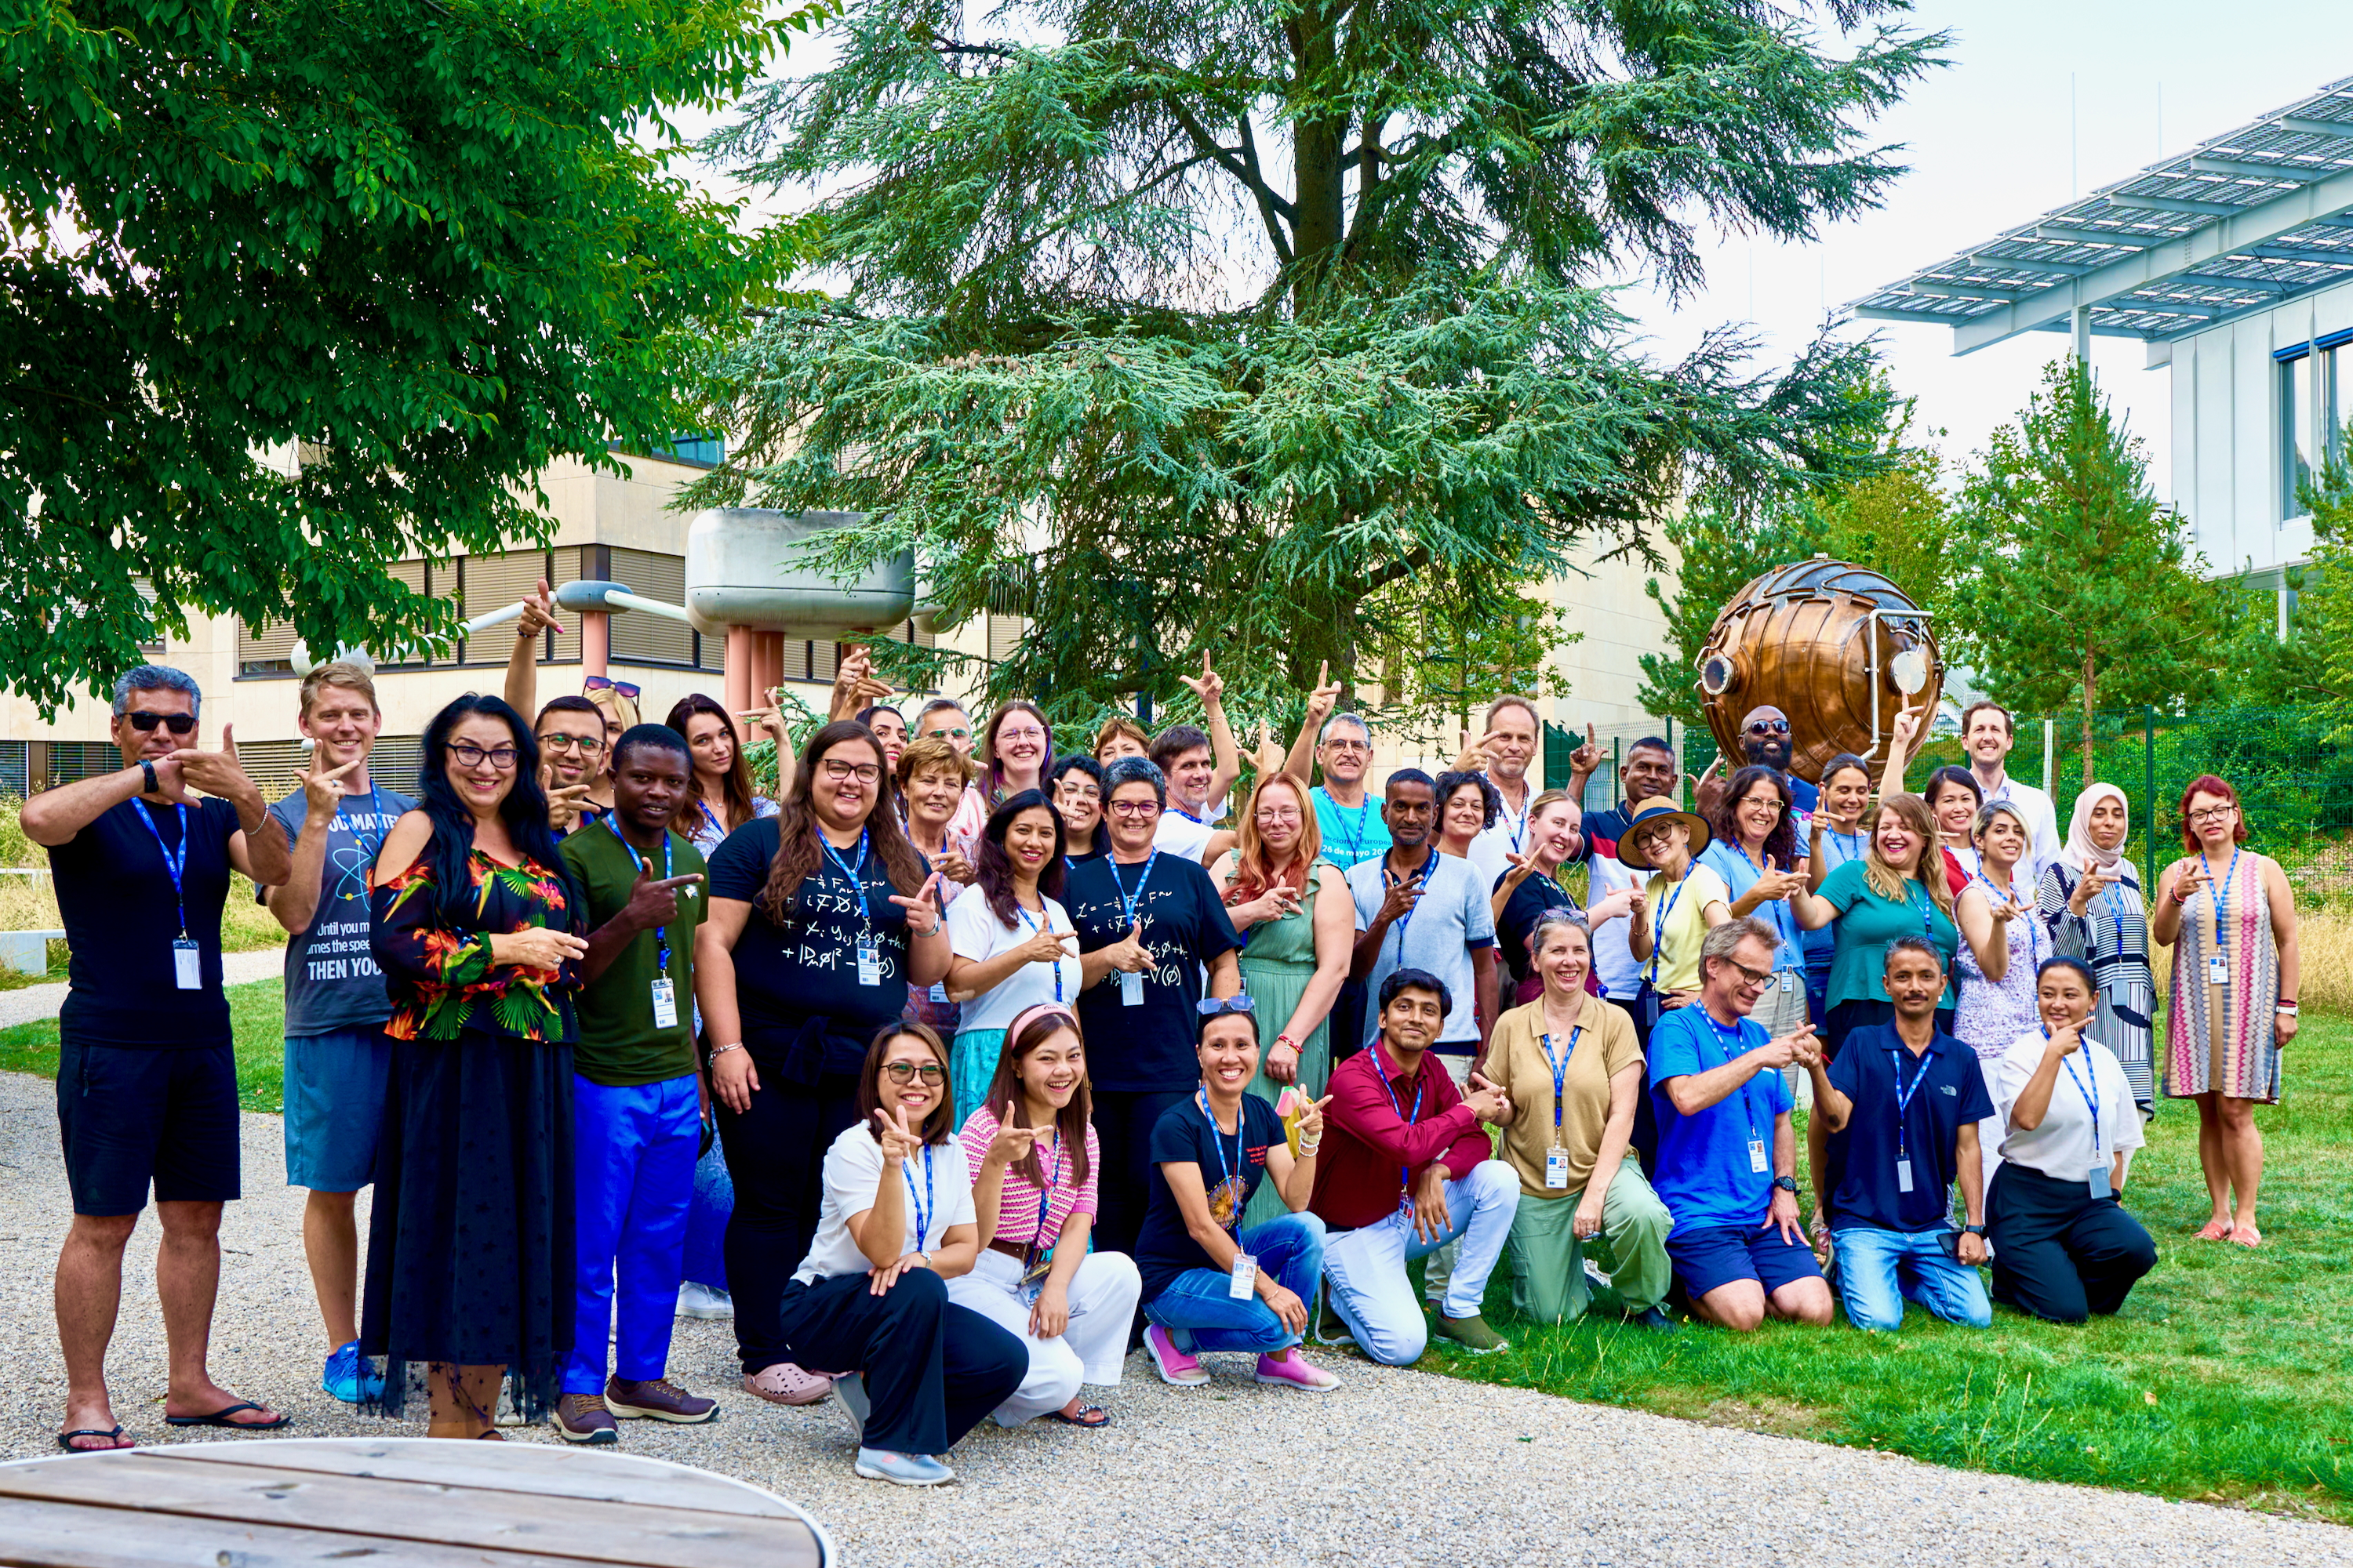
Učiteljice in učitelji v CERNu
International High School Teacher Programme 5. – 18. julij 2026
International Teacher Weeks Programme 2. – 15. avgust 2026
Prijave na HST2026 & ITW2026 bodo odprte 1. november 2025 – 12. januar 2026!
teachers.cern

Slide 9
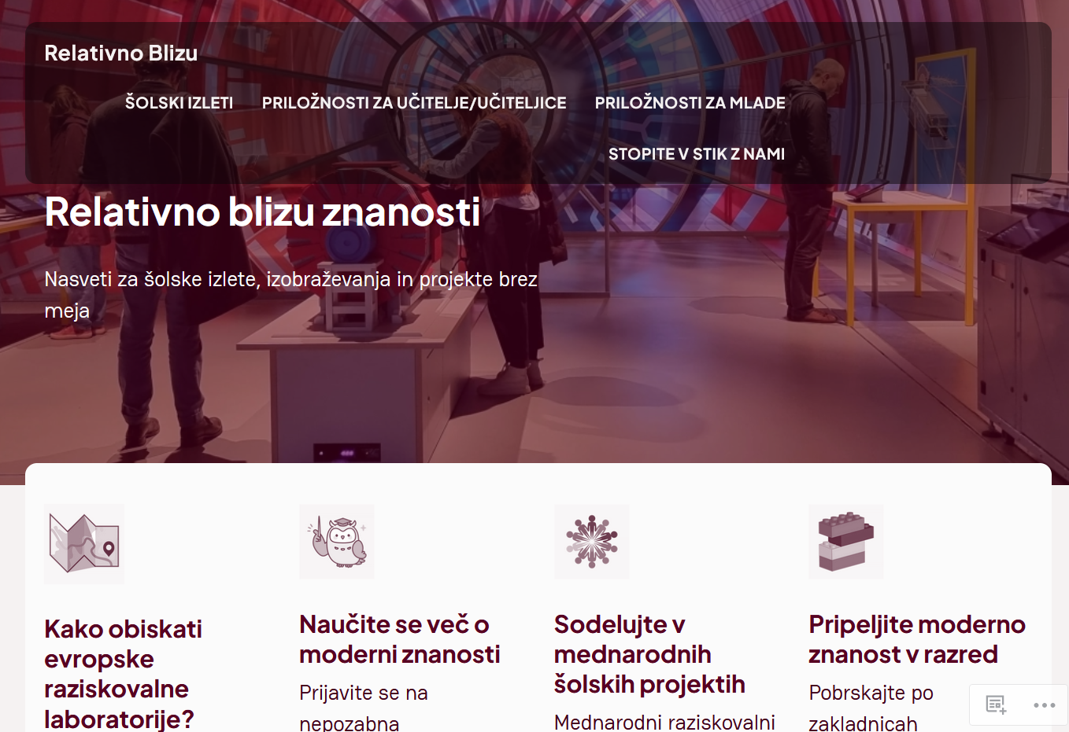
Fizika izven CERNa

Slide 10
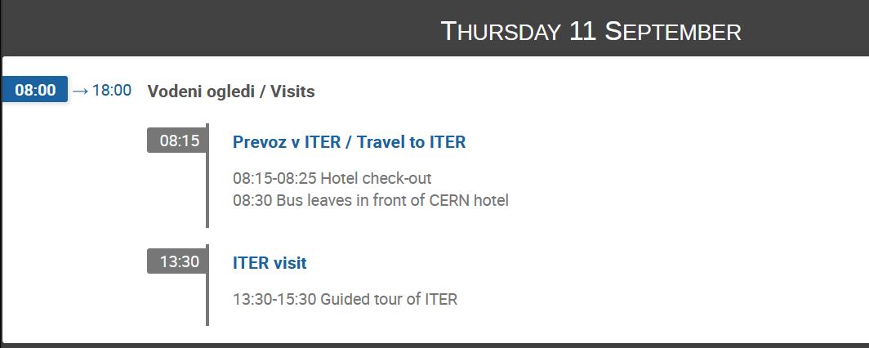
Fizika izven CERNa

Slide 11
Pa do naslednjič!
Vprašanja?

